Slide 1

Mayo de 2020
Análisis de los Avances de la Implementación del Proyecto CLME+
Mayo de 2020
Catalizar la ejecución del Programa de Acciones Estratégicas de los GEM del Caribe y la Plataforma Continental del Norte de Brasil (2015-2020)

Slide 2

DEFINIENDO EL ÉXITO DEL PROYECTO
Perspectiva del cliente
-Estándares de género, sociales y ambientales
-Cumplimiento con los requisitos del donante
-Satisfacción de los usuarios
Implementando la perspectiva de la agencia
-Recuperación de costos
-Cumplimiento de las medidas y regulaciones aplicables
-Satisfacción del cliente y usuarios
Objetivos y resultados del proyecto
Perspectiva de la UCP y RH
-Funcionalidad del equipo
-Salud del personal
Perspectiva de las partes interesadas
(países, organizaciones)
-Involucramiento de las partes interesadas (capacidad y oportunidades)
-Satisfacción de las partes interesadas
Sostenibilidad – Vida ulterior del proyecto
Catalizar la implementación del
Programa de Acciones Estratégicas de 10 años
para los GEM del Caribe y de la Plataforma del Norte de Brasil
Notes:
Esta diapositiva muestra que la exitosa ejecución del Proyecto CLME+ no está vinculada exclusivamente con la consecución de los objetivos y resultados del Proyecto, sino también mediante la garantía de la satisfacción de las partes interesadas (países del Proyecto CLME+) y la Satisfacción del Cliente (PNUD, Secretaría del FMAM) Indica además que para proyectos como el CLME+, el éxito también se determina mediante el aseguramiento de la continua sostenibilidad de muchos de los productos del Proyecto.

Slide 3
RECORDATORIO:
EL OBJETIVO (DE DESARROLLO) DEL PROYECTO
Facilitar el Manejo con Enfoque Ecosistémico (…) en la región CLME+, a fin de garantizar la prestación sostenible y de resiliencia climática de bienes y servicios de los recursos marinos vivos compartidos.
PREPARAR A LOS PAÍSES Y ORGANIZACIONES
(Proyecto principal)
PONER A PRUEBA MEE/EEP
(Sub-Proyectos)
CONSOLIDAR ACUERDOS DE GOBERNANZA
Y AMPLIAR LAS ACCIONES
(próximo Proyecto (s))
Catalizar la implementación del
Programa de Acciones Estratégicas de 10 años
para los GEM del Caribe y de la Plataforma del Norte de Brasil
Notes:
Esta diapositiva detalla el objetivo del Proyecto CLME+ que procura facilitar el Manejo con Enfoque Ecosistémico (MEE) y el Enfoque Ecosistémico de la Pesca (EEP) en la región del CLME+. Por consiguiente, el proyecto tiene como resultados esperados: (a) fomento de capacidad entre países y organizaciones para facilitar el MEE/EEP, y (b) la puesta a prueba del MEE/EEP a través de una serie de Sub-Proyectos. Todo esto con el objetivo de (c) lograr acuerdos consolidados para la gobernanza integrada de los océanos al final del proyecto. Esto debe permitir d) ampliar sustancialmente las acciones en cuanto al MEE/EEP en la etapa posterior al Proyecto. Por lo tanto, el Proyecto contempla también la movilización de nuevos proyectos/fondos a fin de que continúen las actividades posterior al termino del proyecto.

Slide 4
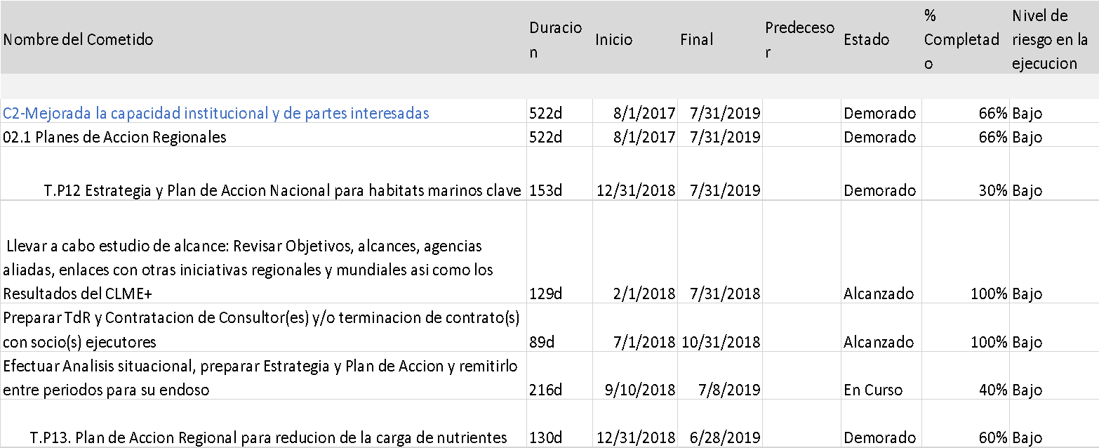
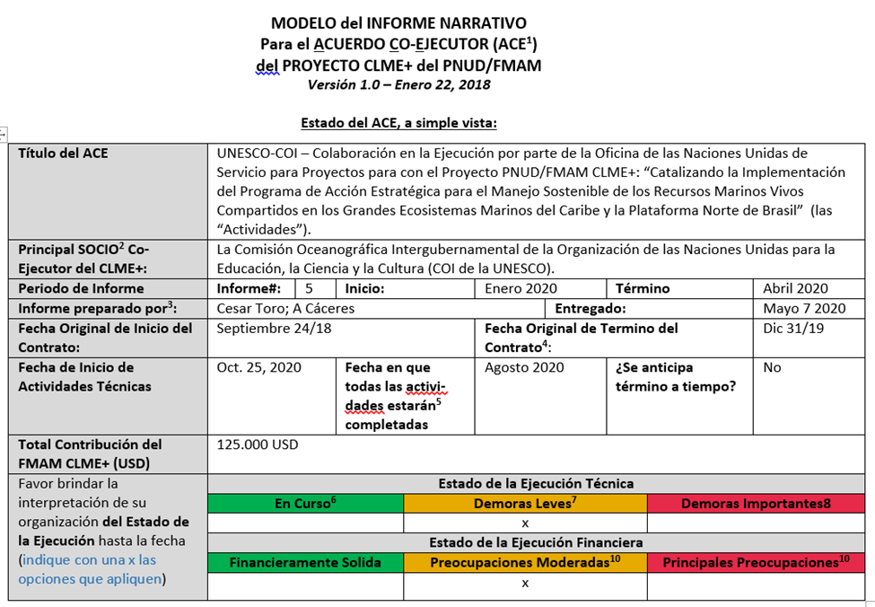
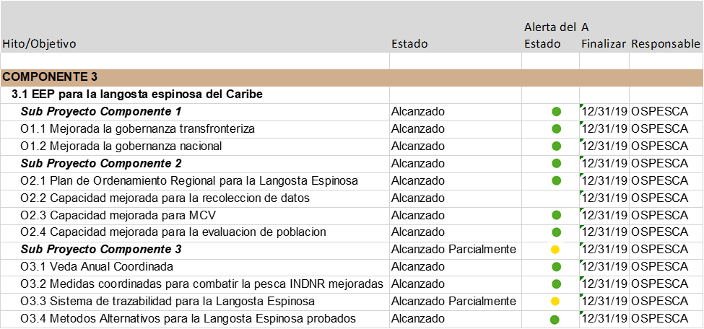
Herramientas - Análisis técnico
Tabla inteligente de Marco lógico ACE
Informe descriptivo
Tabla inteligente de Marco lógico Integrada integrada
Tabla inteligente de Marco Lógico integrada que accesa el desempeño tanto del CLME+ UCP como de los CEAs
Notes:
La metodología utilizada para esta evaluación adoptó un enfoque similar al de la evaluación anterior. Al igual que la evaluación anterior, las capturas de pantalla de la diapositiva muestran las herramientas que se utilizaron para llevar a cabo el análisis técnico. La Tabla de marco lógico Smartsheet de las Agencias de Co-Ejecución (ACE), actualizada periódicamente por los organismos, fue analizada junto con sus informes narrativos. La información obtenida en la revisión del Informe Descriptivo y en la Tabla de marco lógico Smartsheet se utilizó para crear la Tabla de marco lógico integrado, que incluye todos los hitos y metas esbozados en el Marco de Resultados del Proyecto CLME+. El Marco lógico integrado de Smartsheet se utilizó para realizar el análisis técnico del estado de ejecución del proyecto.

Slide 5
Análisis de los Avances de la Implementación Técnica:
estado actual
Este análisis incluye todos los objetivos bajo los Componentes 1, 2, 4 y 5 del Proyecto, pero no incluye los objetivos definidos en el Componente 3 (ie: sub-proyectos)
Logros y objetivos | Número | Porcentaje
Total de logros y objetivos | 71
Alcanzados | 33 | 46,5%
Con demora | 13 | 18%
En desarrollo | 25 | 35%
En riesgo y probablemente no se alcancen para las fechas especificadas en el cronograma revisado de octubre de 2019 | 5
Notes:
Esta diapositiva nos brinda una perspectiva de los resultados del análisis técnico. La información anterior se refiere a los Componentes 1, 2, 4 y 5 del Proyecto, pero excluye el Componente 3, es decir, los Sub Proyectos. En las diapositivas de esta presentación de PowerPoint figura un análisis de los productos del Componente 3. En el Marco de Resultados del Proyecto se especifica un total de 71 hitos y objetivos en los Componentes 1, 2, 4 y 5. De estos, se consideró que se habían alcanzado 33 hitos y/u objetivos para mediados de Mayo de 2020. Trece de los hitos y/u objetivos se consideraron "demorados", lo que significa que no han sido alcanzados para la fecha estipulada en el Marco de Resultados del Proyecto, que ya ha pasado. Veinticinco hitos y/u objetivos para los cuales la fecha límite en el Marco de Resultados del Proyecto está en el futuro se clasificaron como "en curso". De los 20 hitos y/u objetivos identificados como " en curso", 5 se consideran "en riesgo", lo que significa que es poco probable que se alcance satisfactoriamente dicho hito y/u objetivo para la fecha límite actualmente especificada en la revisión del Marco de Resultados del Proyecto de octubre de 2019.

Slide 6
Análisis de los Avances de la Implementación Técnica:
progreso desde febrero
El análisis que aparece a continuación incluye todos los objetivos de los Componentes 1, 2, 4 y 5, pero no incluye los objetivos definidos en el Componente 3
Logro/objetivo | Febrero 2019 | Septiembre de 2019 | Mayo de 2020
Alcanzados | 19 | 25 | 33
En riesgo de no ser alcanzado en la fecha prevista en el Marco de Resultados | 27 | 13 | 5
Con demora (el objetivo no se alcanzó en la fecha prevista en el Marco de Resultados) | 8 | 3 | 13
Notes:
En esta diapositiva se comparan los resultados de los análisis técnicos realizados en Febrero de 2019 con los resultados del análisis técnico de Septiembre de 2019 y de Mayo de 2020. Los resultados muestran un aumento constante del número de hitos y objetivos definidos como alcanzados entre Febrero de 2019 y Mayo de 2020. Entre Febrero de 2019 y Mayo de 2020, se alcanzaron 14 hitos, y entre Septiembre de 2019 y Mayo de 2020 se alcanzaron 8 hitos y objetivos. En relación con los hitos y objetivos considerados en riesgo, se observó una significativa disminución durante el período. Esto se debe a que los cambios propuestos a la fecha límite de los hitos y objetivos redujo el riesgo de que estas actividades no se pudieran alcanzar dentro del cronograma dispuesto en el Marco de Resultados del Proyecto. A pesar de lo anterior, el número de objetivos demorados aumentó en 9 entre Septiembre de 2019 y Mayo de 2020. Esto se debe a que ciertos hitos y objetivos debían cumplirse para finales de Abril. Algunas de las demoras en las actividades del proyecto han sido causadas por COVID-19 y/o agravadas por esta pandemia.

Slide 7
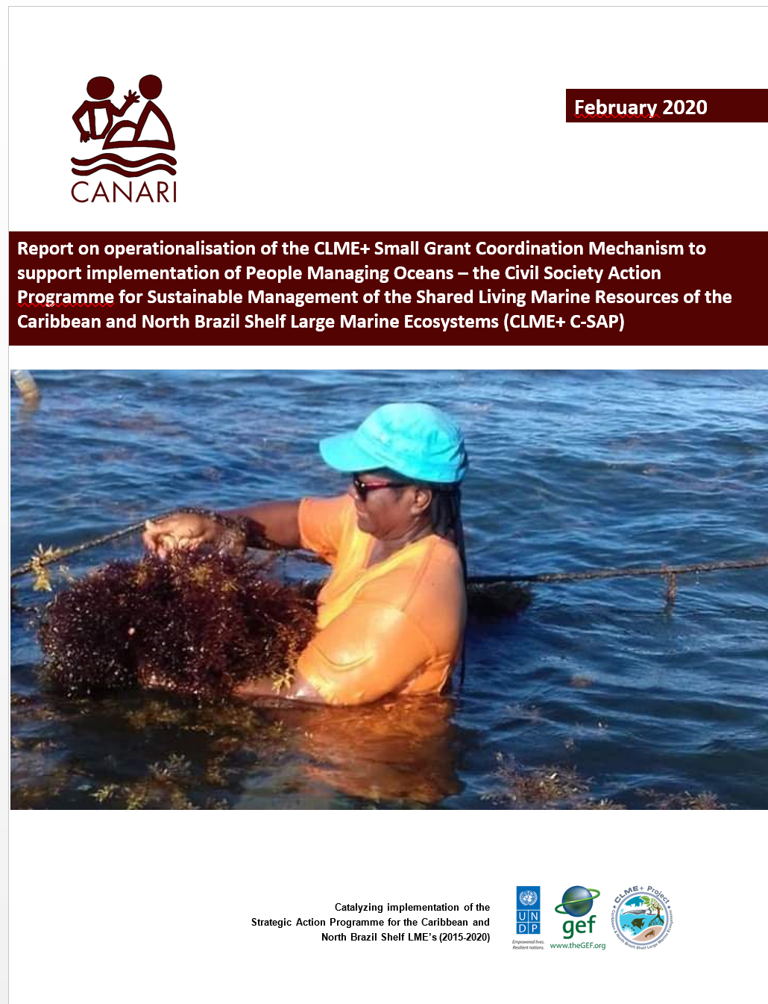

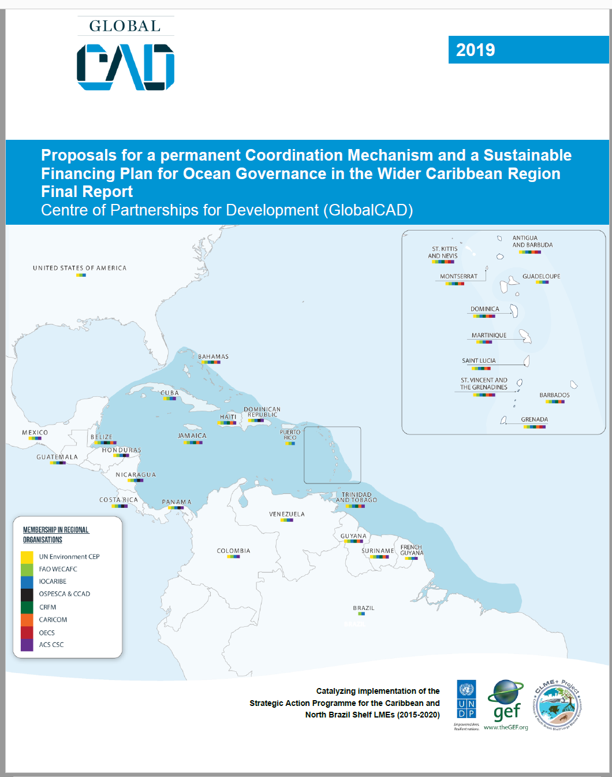

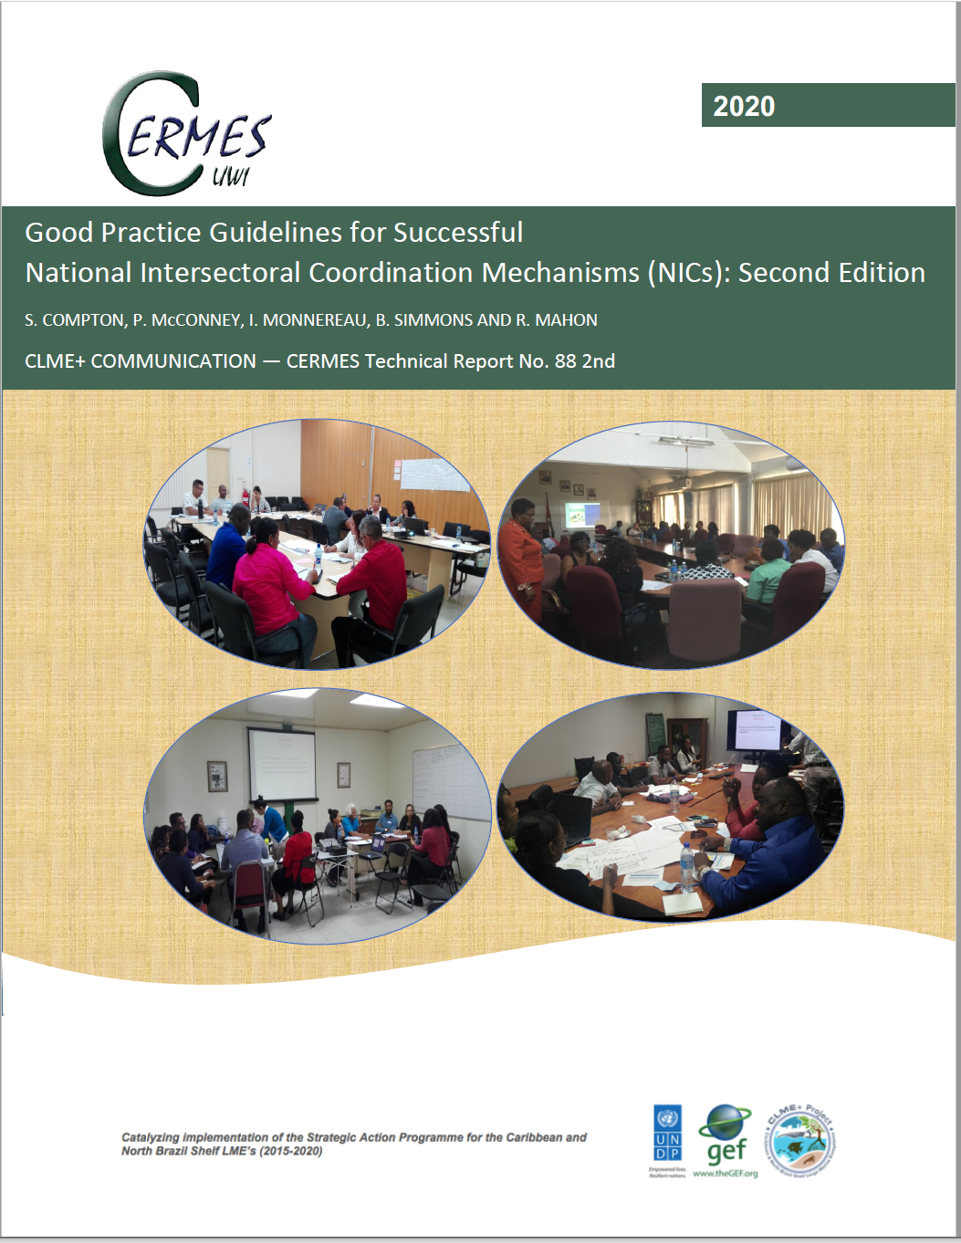
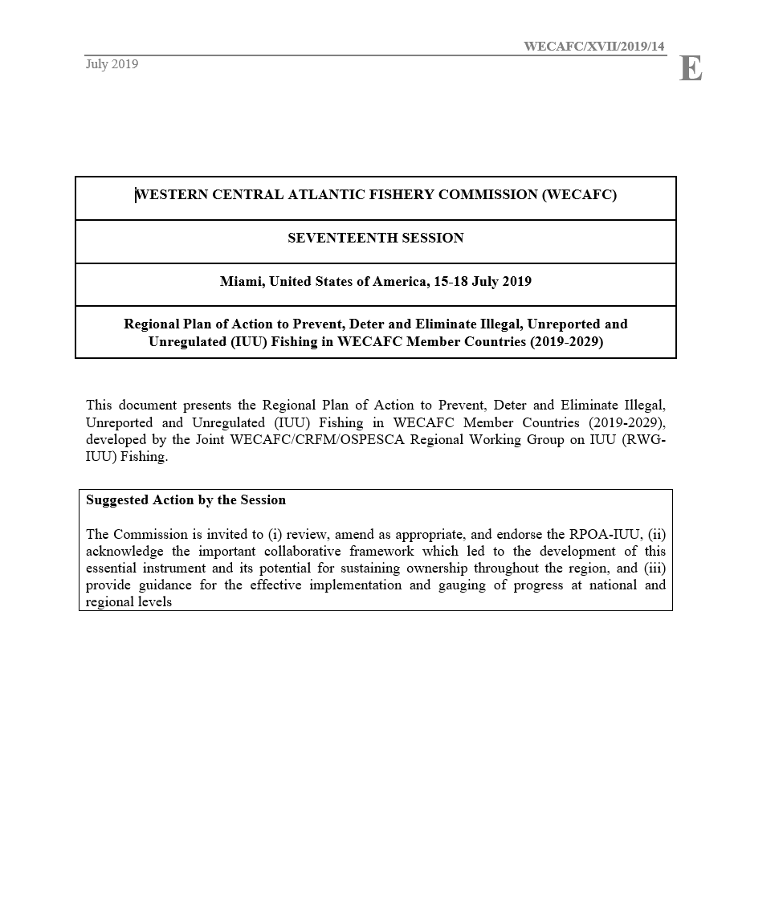

Notes:
Esta diapositiva muestra algunos de los objetivos alcanzados, hasta la fecha, bajo el marco de SOMEE del Proyecto CLME+

Slide 8
Resumen de Resultados de Análisis Técnico
Estado de los Productos Emblemáticos del Proyecto CLME+
Comparando fechas de entrega con el marco de resultados actual
Producto | Estado
O1.1 Mecanismo de Coordinación Permanente | Para que sea decidido en la Reunión del Comité Directivo del Proyecto
O1.5 Plan de Financiación Sostenible | Entregado
O2.1 Estrategias y Planes de Acción Regionales Estrategia y Plan de Acción Regional sobre la pesca INDNR Estrategia y Plan de Acción Regional sobre hábitats Costeros Estrategia y Plan de Acción Regional sobre Nutrientes | Entregado y aprobado en la COPACO 17 Borrador entregado Con demora
O2.2 Programa de Acción del Sector Privado | En riesgo
O4.2 Planes de inversión Pesca Hábitats y Contaminación | Finalizado En riesgo
O5.2 MyE del PAE y Marco de SOMEE | Con demora
O5.3 Desarrollo del SOMEE | En riesgo
Notes:
Esta diapositiva evalúa la situación de los Principales Productos del Proyecto CLME+. El Mecanismo de Coordinación Permanente (O1.1) será objeto de debate en la próxima reunión del Comité Directivo del Proyecto CLME+ pautada para junio de 2020. El Plan de Financiación Sostenible propuesto para el Marco de Gobernanza Regional del CLME+ fue compartido con el Comité Directivo del Proyecto para su revisión en Diciembre de 2019. En cuanto a las Estrategias y Planes de Acción Regionales en el Producto 2.1, la Estrategia y Plan de Acción Regional sobre la pesca INDNR fue aprobada en la COPACO 17, en Julio de 2019. Se ha compartido un borrador de la Estrategia y Plan de Acción Regional sobre Hábitats Costeros, y ahora la Secretaría del Convenio de Cartagena procurará que las partes contrayentes lo validen, hasta que pueda ser endosado en 2021. Se ha demorado la Estrategia de Nutrientes. En relación con los Planes de Inversión del Resultado 4.2, se han presentado los Planes de Inversión en Pesquerías a la Unidad de Coordinación del Proyecto CLME+.
Una vez más, en situación de riesgo se refiere al hecho de que es poco probable que todos los objetivos y/o hitos de este resultado se cumplan con éxito dentro del plazo actual estipulado en el Marco de Resultados revisado.

Slide 9
Conclusiones del análisis técnico - Componente 3
Producto | Situación | Organismo responsable
O 3.1 Subproyecto del EEP de la Langosta Espinosa | Finalizado y presentado el informe final del sub Proyecto | OSPESCA
O3.2 Subproyecto del EEP del Camarón y Peces Demersales | Se tienen avances, pero han habido demoras debido a la COVID-19 | FAO
O3.3 Subproyecto del EEP de los Peces Voladores | (Fondos del FMAM) Próximo a finalizar hacia diciembre de 2020 (Fondos del Gobierno canadiense) | CRFM
O3.4 Subproyecto del MEE en la Plataforma del Norte de Brasil | SSe tienen avances, pero han habido demoras debido a la COVID-19 | PNUMA
O3.5 Apoyo de Pequeñas Subvenciones para la Ejecución del C-SAP | Finalizado y entregado el informe final | CANARI
Notes:
Esta diapositiva evalúa la situación de los productos, de conformidad con el Componente 3. Se ha finalizado el Sub-Proyecto de la Langosta Espinosa (O3.1) y se ha presentado el Informe Final del Sub-Proyecto a la UCP CLME+. Tal como se indica en un resumen anterior de la ejecución, CRFM pudo aprovechar la cofinanciación del Gobierno de Canadá para apoyar el trabajo en el área de género. Se espera que las actividades asociadas con la cuestión de género finalicen en Diciembre de 2020. Las actividades apoyadas con los fondos del FMAM (O3.3) han sido más o menos finalizadas y se ha compartido un Borrador del Informe Final del Sub Proyecto con la UCP CLME+. Se han logrado avances con el Sub Proyecto de Camarón y Peces Demersales (O3.2) y con el Sub Proyecto de la Plataforma Continental del Norte de Brasil (O3.4), sin embargo, tanto la FAO como el PNUMA han indicado que algunas actividades tienen demora como resultado de las restricciones impuestas a raíz del COVID-19.

Slide 10
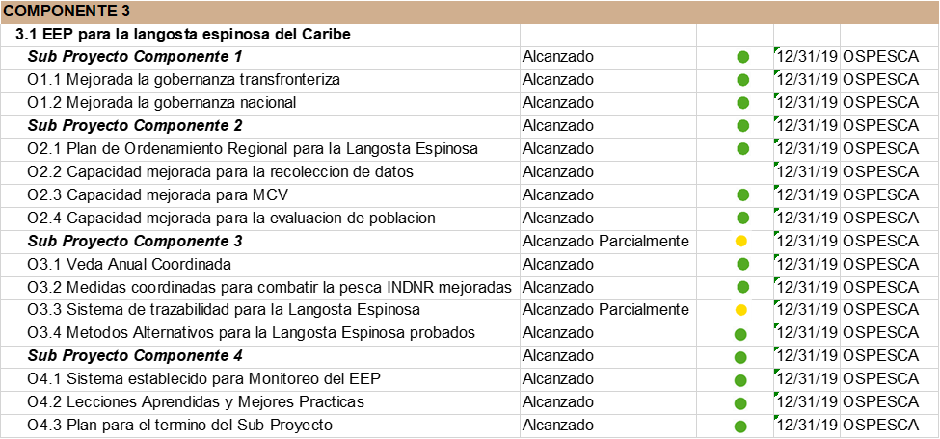
O3.1 Resumen del Estado del Sub Proyecto de la Langosta Espinosa
Enlace al informe final del Sub Proyecto de OSPESCA sobre la Langosta Espinosa
Notes:
Esta diapositiva ofrece un panorama de la situación de los Productos asociados con el Sub Proyecto de la Langosta Espinosa. Se ha finalizado el Sub-Proyecto y se ha presentado el Informe Final a la Unidad de Coordinación del Proyecto CLME+. Este panorama muestra que OSPESCA pudo alcanzar todos los objetivos relacionados con los productos del sub-proyecto, con la excepción de un Producto que se relaciona con la adopción de un sistema de trazabilidad por parte de 8 países del Proyecto CLME+ Si bien ha avanzado el trabajo con el desarrollo de un plan de trazabilidad, los países no pudieron adoptar un sistema de trazabilidad dentro del cronograma del Subproyecto.

Slide 11
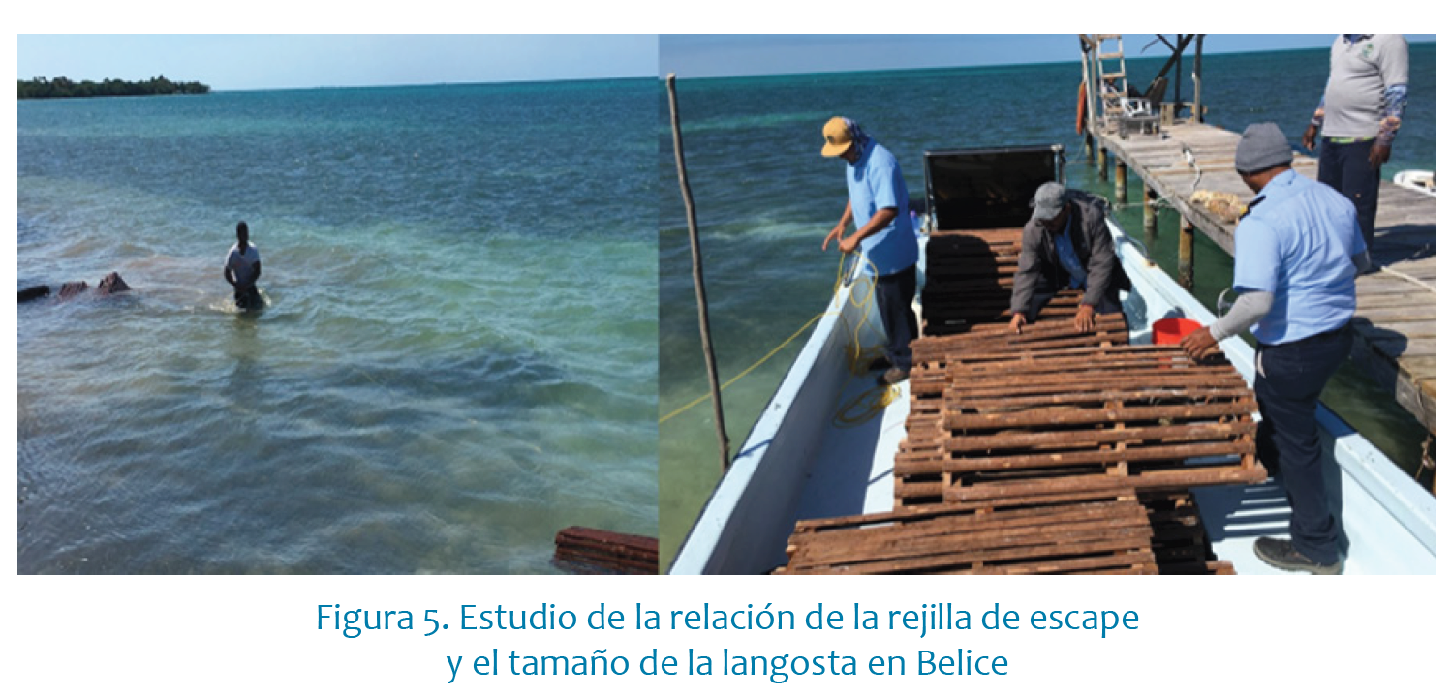
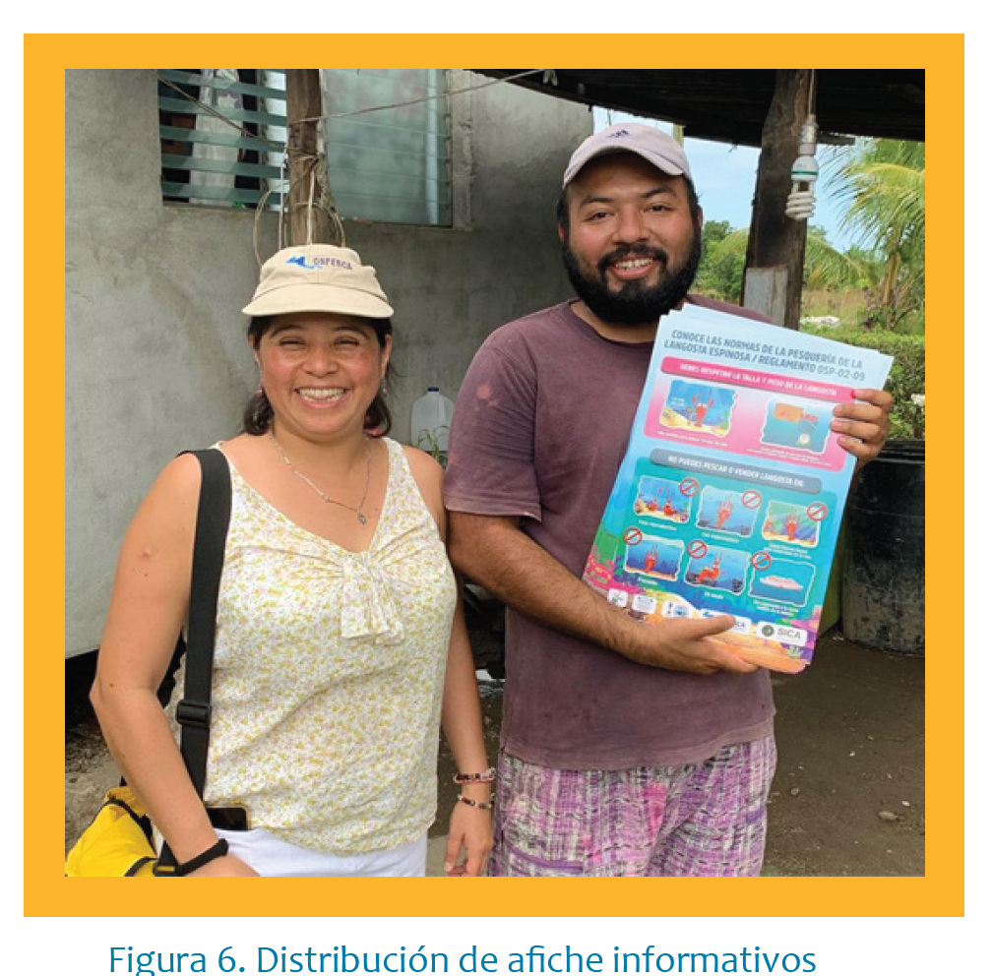
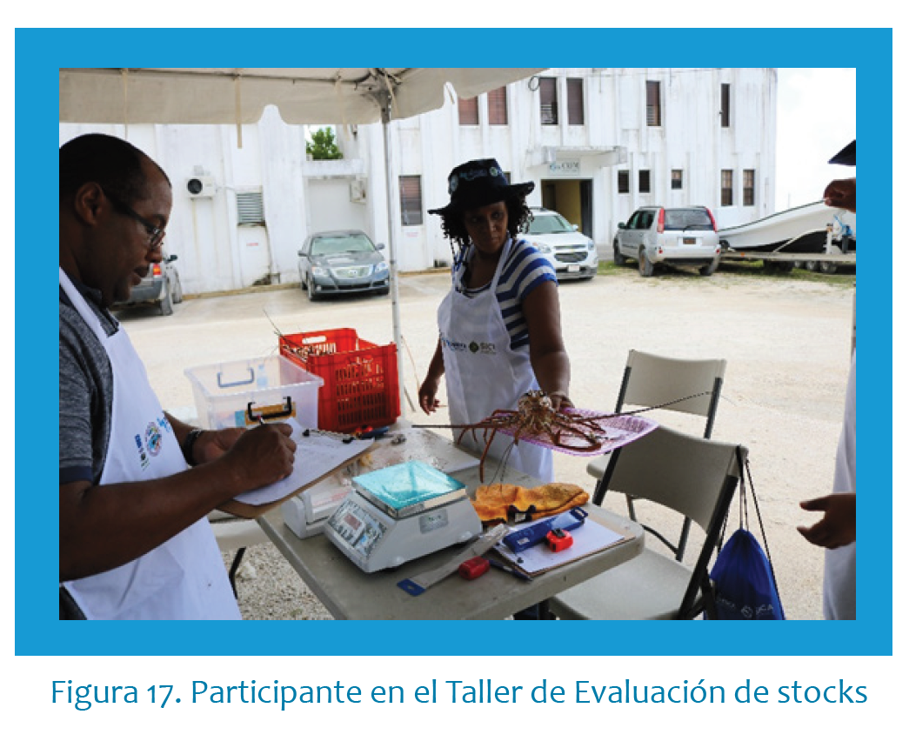
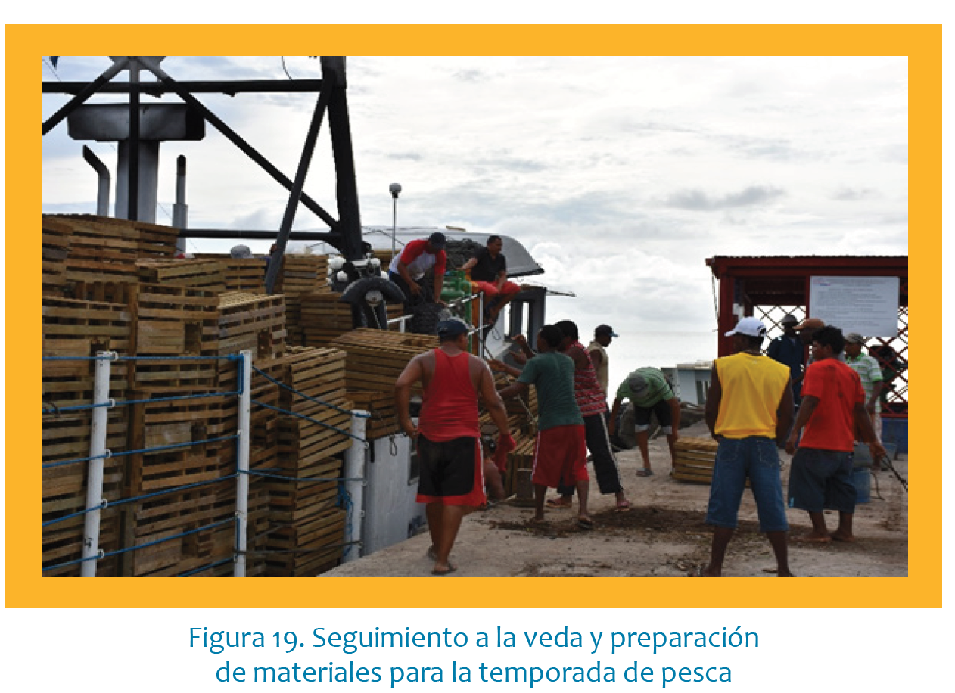
Resumen de algunas actividades del Sub Proyecto de la Langosta Espinosa
Notes:
Estas imágenes muestran algunas actividades que tuvieron lugar en el marco del Sub Proyecto de la pesquería de la Langosta Espinosa (Producto 3.1).

Slide 12
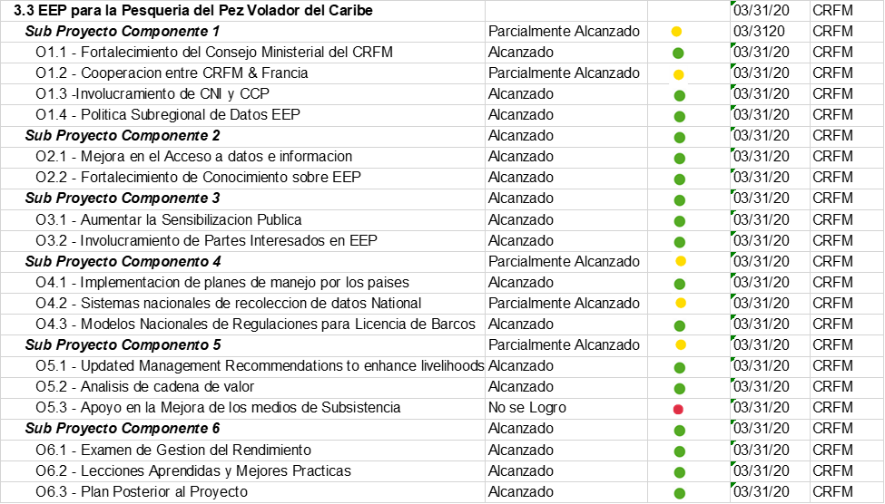
O3.3 Resumen del Estado del Sub Proyecto de Peces Voladores
Enlace al informe final del Sub Proyecto de CRFM sobre el pez volador
Notes:
Esta diapositiva ofrece un resumen de la situación de los productos del Subproyecto del Pez Volador. En relación con O1.2, el CRFM logró la cooperación al nivel técnico con Francia en lo relativo al manejo de la pesquería del pez volador, y reconoció que las negociaciones para finalizar un acuerdo de cooperación continuarán después que concluya el Subproyecto. Por lo anterior, se consideró que el Componente 1 del Subproyecto del pez volador se había logrado parcialmente. En cuanto al Producto 4.2, los países endosaron el informe con propuestas para actualizar los sistemas de recolección de datos durante la Tercera Reunión del Subcomité Ministerial sobre el Pez Volador. Ahora los países trabajan en la ejecución de este sistema a nivel nacional. Bajo el Producto 5.3 se elaboraron propuestas comerciales conducentes a mejorar tanto el bienestar como los medios de subsistencia. No obstante, el CRFM ha indicado que no ha contado con tiempo suficiente para ejecutar estas propuestas comerciales. Esto sucederá fuera del alcance del Sub Proyecto del pez volador. Por lo anterior, se consideró que el Componente 5 del Subproyecto del pez volador se había logrado parcialmente.

Slide 13
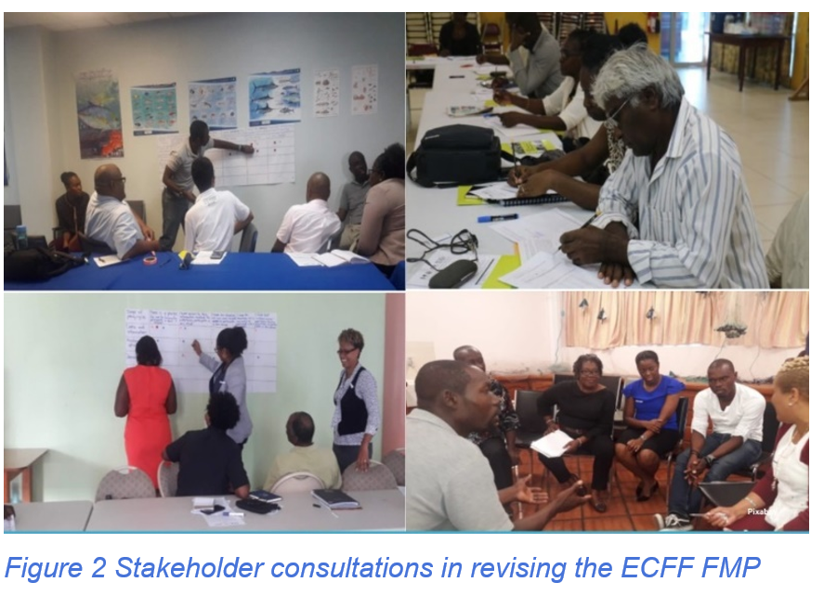
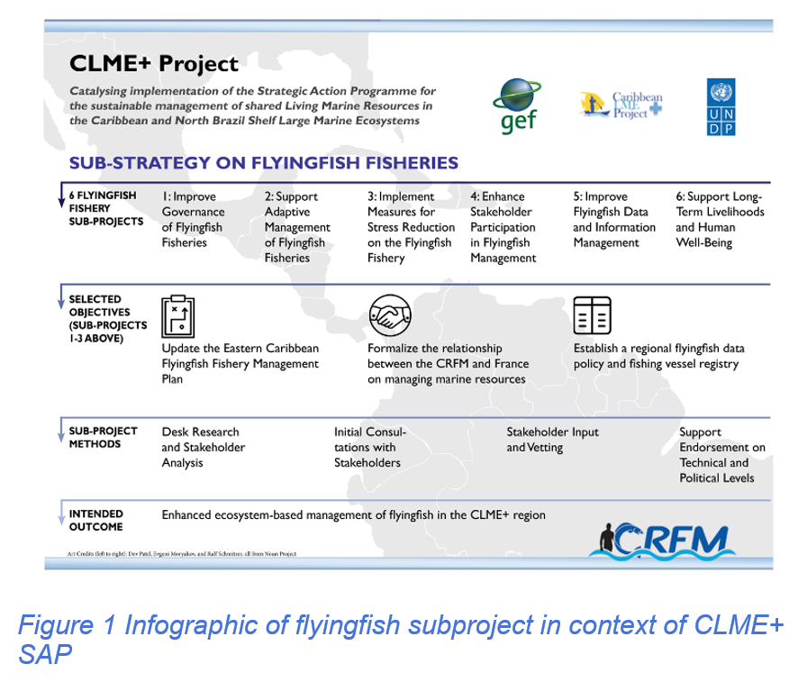
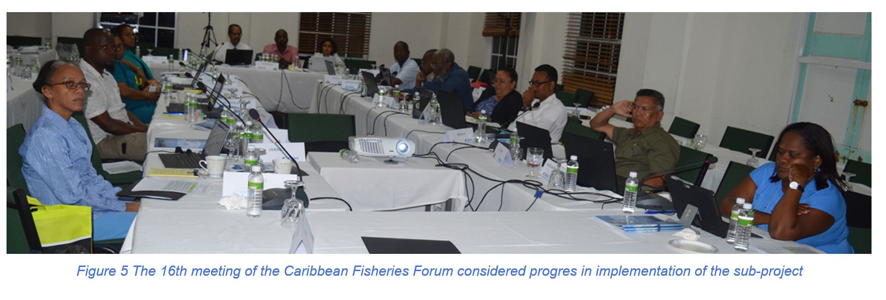
Resumen de algunas actividades del Sub Proyecto de Peces Voladores
Notes:
Estas imágenes muestran algunas actividades que tuvieron lugar en el marco del Sub Proyecto de la Pesquería del Pez Volador (Producto 3.3).

Slide 14
O 3.2 Resumen del Sub-Proyecto de Camarón y Peces Demersales
El trabajo avanza en el Sub-proyecto de Camarón y Peces Demersales ejecutado por la FAO con los siguientes logros:
70% de avance en la elaboración de una Política Sub Regional de Datos
75% de avance en la elaboración de un Plan de Manejo Subregional con EEP
Finalizado un taller de evaluaciones de poblaciones de camarón y peces demersales en los países participantes
Se diagnosticaron y evaluaron CNI en Guyana, Surinam y Trinidad y Tobago. Se llevaron a cabo entrevistas y talleres con partes interesadas en países participantes. Se recibieron informes de los talleres y evaluaciones de CNI por país en noviembre de 2019.
90% de avance en un estudio Sub Regional sobre género en la pesca del Camarón y Peces Demersales
A pesar de todo, hay algunas actividades en este Sub-proyecto que tienen demoras debido a la COVID-19
Notes:
Esta diapositiva presenta el progreso logrado hasta la fecha con el sub-proyecto de camarón y peces demersales. Muestra el avance significativo que se ha logrado con la elaboración de una Política Sub Regional de Datos y un Plan de manejo con EEP. La FAO pudo realizar un taller de evaluación de poblaciones de camarón y peces demersales para los países participantes en el Subproyecto. Se diagnosticaron y evaluaron Comités Nacionales Intersectoriales (CNI) en Guyana, Suriname y Trinidad y Tobago. Se llevaron a cabo entrevistas y talleres con las partes interesadas en Trinidad y Tobago, Guyana y Suriname. Los informes de talleres y evaluaciones de CNI por país fueron recibidos en Noviembre de 2019. Los informes nacionales de género de las pesquerías a pequeña escala de camarón y peces demersales de Trinidad y Tobago, Guyana y Suriname fueron presentados en Noviembre de 2019. Se recibió un informe subregional sobre genero en Marzo de 2020, que se encuentra en proceso de revisión.

Slide 15
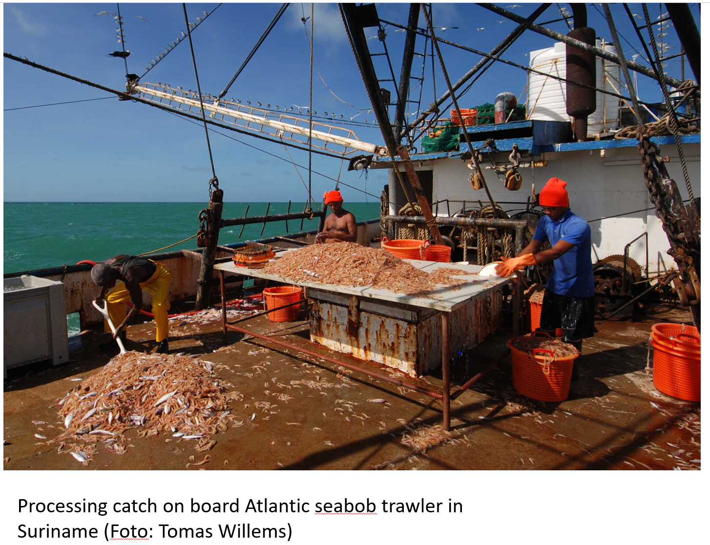
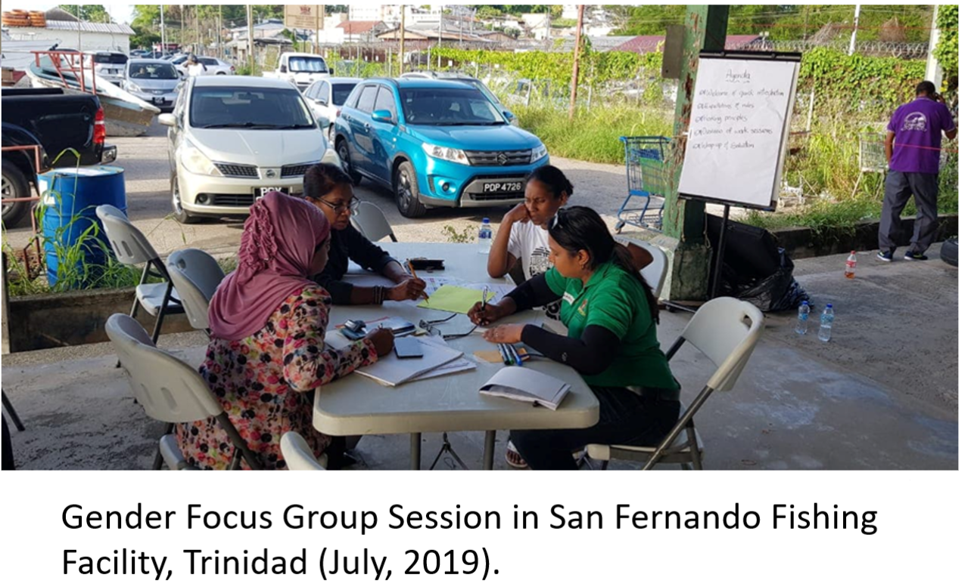
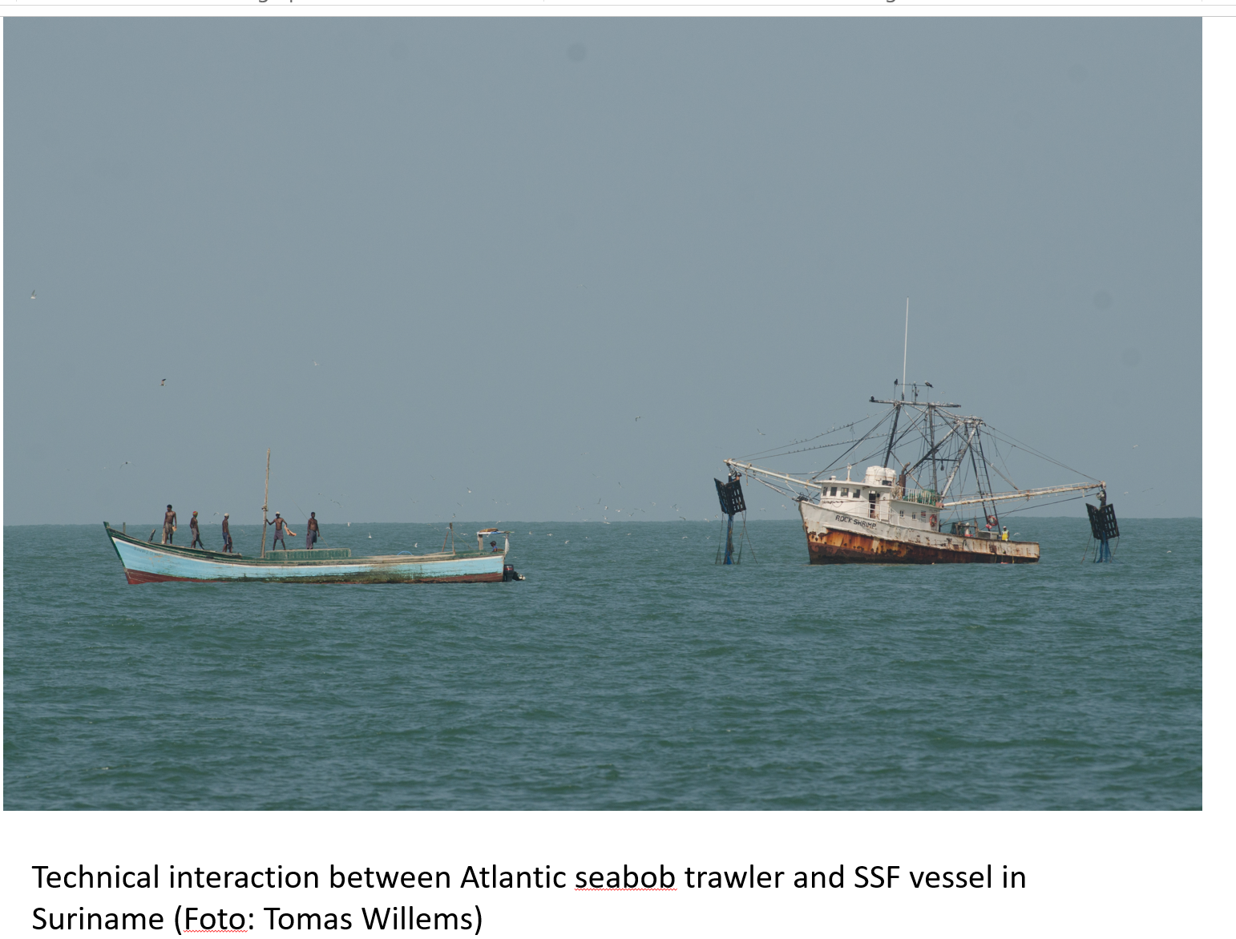
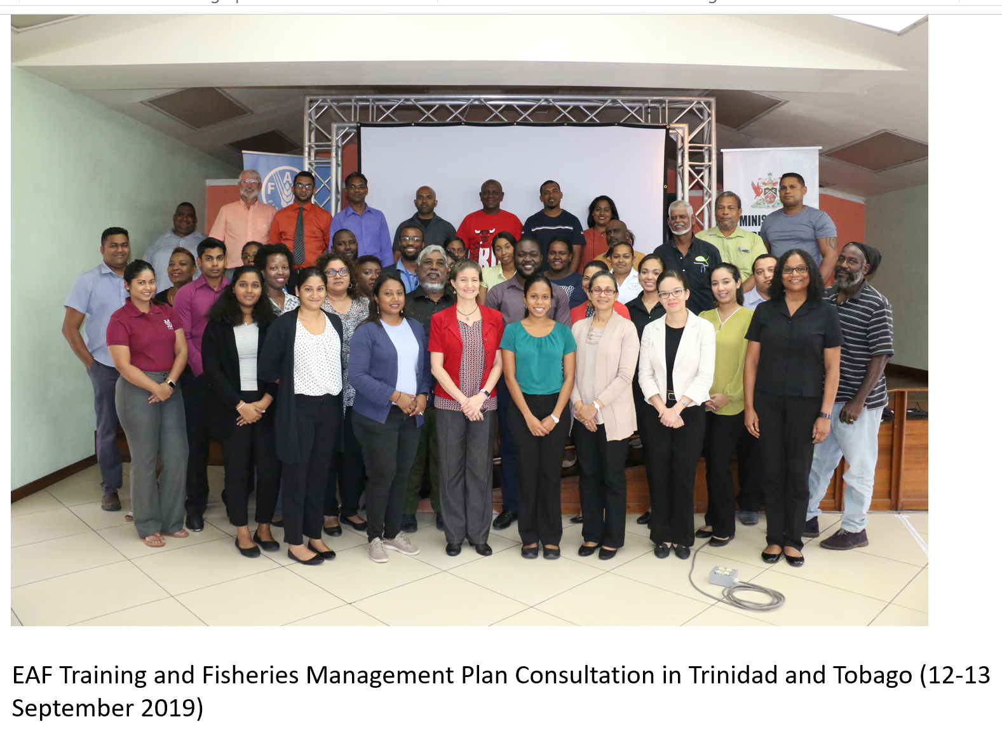
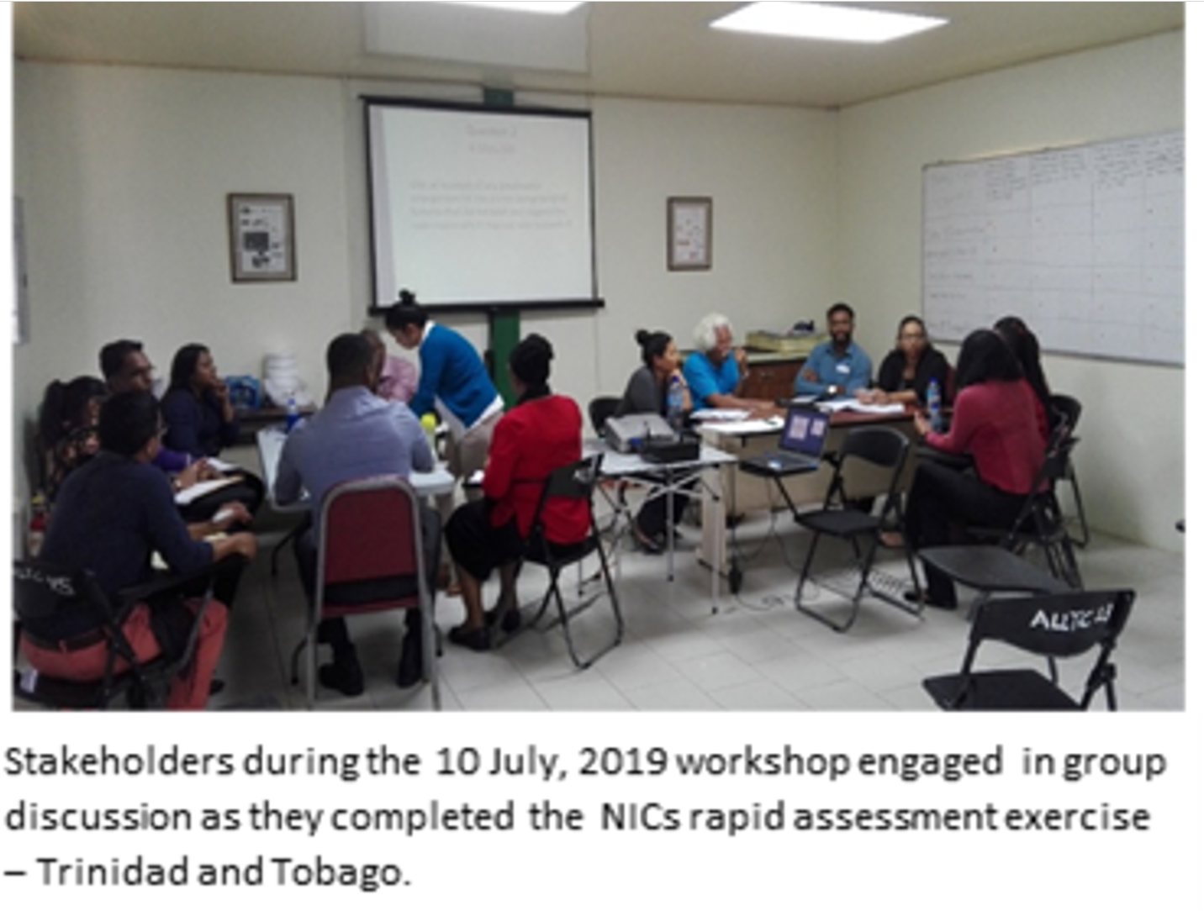
Resumen de algunas actividades del Subproyecto de camarón y peces demersales
Notes:
Las imágenes anteriores muestran algunas de las actividades que tuvieron lugar en el marco del Sub Proyecto de la pesquería de Camarón y Peces Demersales (Producto 3.2).

Slide 16
Componente 3
Impacto de la COVID-19 en las Actividades Relacionadas al Producto 3.2 del Sub Proyecto de Camarón y Peces Demersales
Varias actividades relacionadas con O3.2 Camarón y Peces Demersales que han sufrido efectos negativos como resultado de la COVID 19, entre la que están:
Desarrollo de estudios de línea base sobre la Pesca INDNR
Desarrollo de Planes de Acción Nacionales de la pesca INDNR específicamente de los países participantes en el Sub-Proyecto de Camarón y Peces Demersales
Viajes de consultores a los países que participan en el Subproyecto para realizar evaluaciones de:
Seguridad social y condiciones laborales
Mejores prácticas respecto a las artes de pesca
Reuniones presenciales de capacitación o del Grupo de Trabajo sobre Camarón y Peces Demersales, y para revisar el borrador del Plan de manejo con EEP
Notes:
La diapositiva indica las actividades en el marco del Sub-Proyecto de Camarón y Peces Demersales (O3.2) que presentan demoras que se han agravado como resultado de COVID-19.

Slide 17
Resumen del Sub-Proyecto de MEE en la Plataforma del Norte de Brasil
Preservar los Ecosistemas y Mejorar el Bienestar Humano en el Gran Caribe: un Objetivo Común
Trinidad and Tobago la demostración se centra en reducir la contaminación orgánica y de pesticidas de las actividades agrícolas en la parte sur del Humedal Caroni mediante la ejecución de acciones de conservación comunitarias para rehabiltiar el bosque de manglar degradado
Guyana las demostración se enfoca en Wellington Park,ubicado en la Región Seis - East Berbice Corentyne para la aplicación de un enfoque de MEE y acuerdos de gobernanza relcionados. El sitio fue seleccionado dado el evidente alto nivel de contaminación, como resultado de las actividades de los aserraderos.
Surinam la demostración apoyará a las comunidades locales en lo técnico y económico, a ejecutar acciones tendientes a reducir los niveles de contaminación y a rehabilitar los manglares degradados en la zona de North Coronie.
Notes:
Arriba se indican las áreas de enfoque para las demostraciones en el marco del Sub-proyecto de manejo ecosistémico en la plataforma continental del Norte de Brasil. Trinidad y Tobago y Guyana han hecho demostraciones. Surinam estaba a punto de iniciar la ejecución antes de COVID-19.

Slide 18
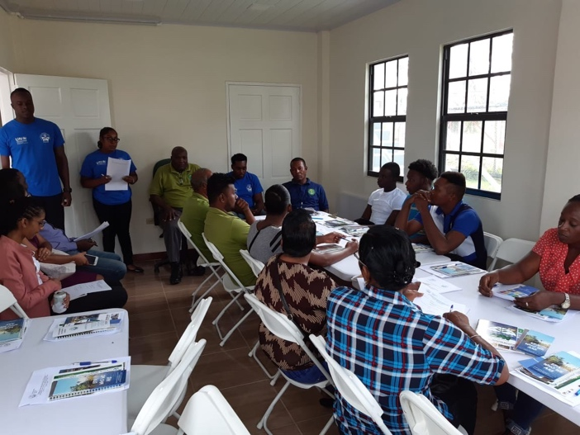
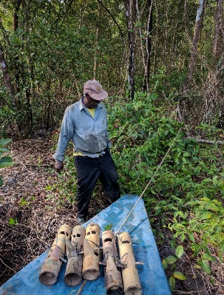
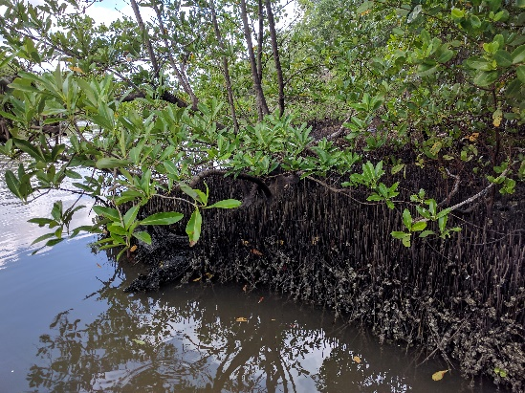
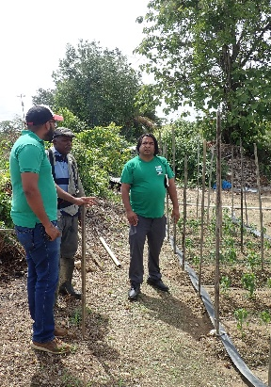
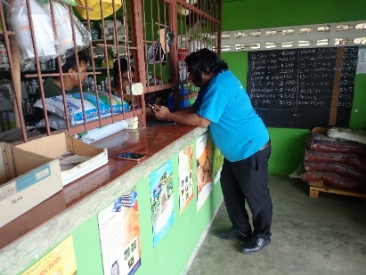
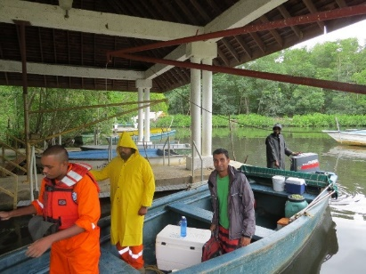
Resumen de algunas actividades asociadas con el Sub Proyecto de MEE
Muestreo de taller de capacitación con miembros de la comunidad de Wellington Park, Guyana
Entrevistas con partes interesadas y muestreo llevado a cabo durante el Sub Componente de MEE del Proyecto CLME+ en Trinidad y Tobago. Fotos cortesía de IMA.
Notes:
El trabajo ha progresado en los Sub-Proyectos de Guyana y Trinidad, aunque se han presentado algunas demoras menores con respecto a las actividades de campo y análisis de muestras planificados como resultado de COVID-19. En Surinam el trabajo debió empezar en Marzo, pero se produjeron demoras como resultado de COVID-19. A pesar de lo anterior, se prevé que el trabajo demostrativo de Surinam tenga lugar entre Julio y Noviembre de 2020.

Slide 19
Componente 3
Impacto de la COVID-19 sobre las Actividades bajo el Producto 3.4 del Sub Proyecto de MEE de la Plataforma Continental del Norte de Brasil
Se han presentado demoras en Trinidad y Tobago y en Guyana con algunas de las actividades vinculadas con el Sub-proyecto de MEE, tales como:
Toma de muestras sobre el terreno
Análisis de muestras, pues en algunos casos las muestras solo se podían analizar fuera del país
Sesiones de capacitación práctica
En Surinam, la ejecución de las actividades demostrativas debieron comenzar en marzo, pero por la COVID-19 su inicio se ha retrasado.
Notes:
La diapositiva indica las actividades en el marco del Sub-Proyecto de MEE en la Plataforma Continental del Norte de Brasil (O3.4) que presentan demoras como resultado de COVID-19.

Slide 20

O3.5 Apoyo de pequeñas subvenciones para la ejecución del C-SAP
Proyecto "Mejora de Medios de Subsistencia Alternativos y Seguridad Alimentaria a través del Cultivo y Comercialización de Musgo Marino, San Cristobal y Nieves”
Trabajo con dos grupos de musgo marino (uno en San Cristobal y otro en Nieves)
Documento Final Presentado en Enero de 2020
Notes:
Este Producto fue manejado por CANARI, y se otorgó apoyo en forma de pequeñas subvenciones al Grupo de Musgo Marino de Liamuiga (LSG por sus siglas en Ingles) en San Cristobal y a la Asociación de Pescadores de Indian Castle (ICFFA por sus siglas en Ingles) en Nieves. LSG recibió una subvención de USD 35.170 para “mejorar la capacidad del LSG para manejar con existo la pequeña empresa y microempresa en tanto se satisfice la creciente demanda de productos de musgo marino”, y la ICFFA recibió una subvención de USD 17.650 para “desarrollar el cultivo y producción de musgo marino como ingreso alternativo de la ICFFA".
Ambos beneficiarios tenías objetivos específicos similares para los proyectos de pequeñas subvenciones, estas fueron:
ampliar sus actuales granjas de musgo marino mediante el aumento del número de parcelas;
Fomento de capacidad entre los miembros del grupo en el desarrollo y administración de pequeñas empresas y microempresas (PME) y el procesamiento del valor agregado;
mejorar sus actuales instalaciones de procesamiento; y
mejorar la comercialización de los productos de musgo marino.
Los proyectos de pequeñas subvenciones se ejecutaron en un período de 5-6 meses que finalizaron el 31 de octubre de 2019.

Slide 21
Productos importantes del Proyecto CLME+ a mantenerse posterior al termino del Proyecto CLME+
Producto - Actividad
O 1.1 Pesquerías y Mecanismo Interino de Coordinación del PAE
O1.1 Mecanismo de Coordinación Permanente
O2.1 Estrategias y Planes de Acción regionales Estrategia y Plan de Acción Regional sobre la Pesca INDNR Estrategia y Plan de Acción Regional sobre Hábitats Costeros Estrategia y Plan de Acción Regional sobre Nutrientes
O2.6 Agenda de Investigación Dirigida
O4.2 Planes de Inversión
O5.1 Hub del CLME+
O5.3 Portal de M&E del PAE
O5.3 SOMEE
Notes:
Esta diapositiva muestra una serie de productos del Proyecto CLME+ que se deben mantener después de finalizar el Proyecto si han de lograr un impacto en la región.

Slide 22
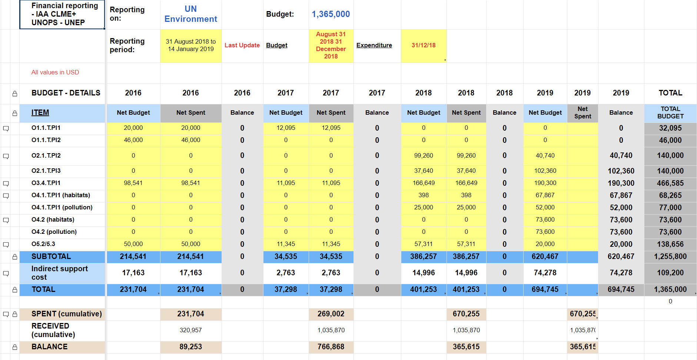
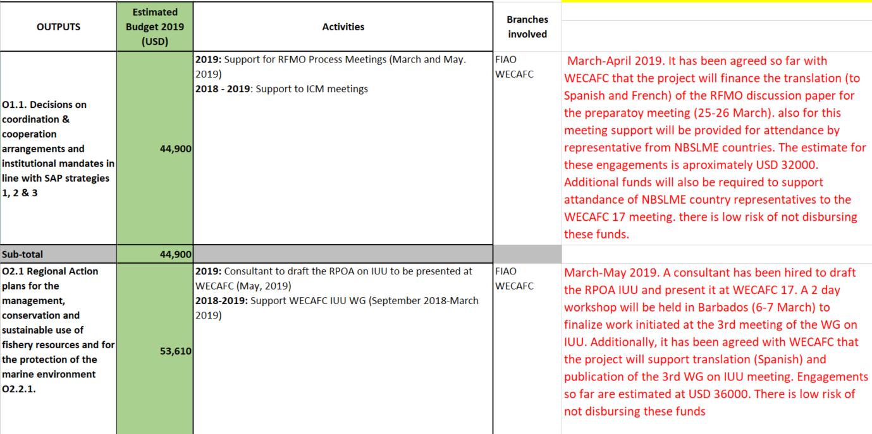
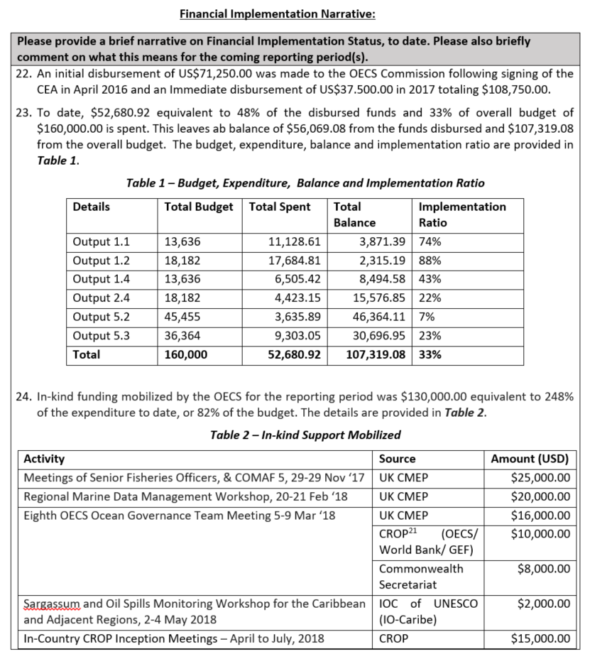
Análisis financiero - Herramientas
Tabla financiera de ACE
Informe detallado de compromisos de ACE
Informe descriptivo de ACE
(componentes financieros)
Notes:
Las capturas de pantalla de la diapositiva muestran las herramientas que se utilizaron para llevar a cabo el análisis financiero. La Tabla financiera de ACE, en que se detalla el desempeño de los gastos anuales contra partidas presupuestaria, se actualizan cada 3 meses como mínimo y se analizan debidamente con los socios. Debido a los riesgos identificados, se ha solicitado además un Informe detallado de compromisos, para obtener un mayor nivel de información y compromisos de los socios respecto de sus próximas actividades y los riesgos relacionados. A partir de esa información adicional, contamos con una gama más amplia de desempeño de los socios y podemos mejorar el grandemente el monitoreo y promover la rendición de cuentas. La información obtenida en la revisión del Informes descriptivo y de la Tabla financiera se utilizó para complementar el análisis técnico.

Slide 23
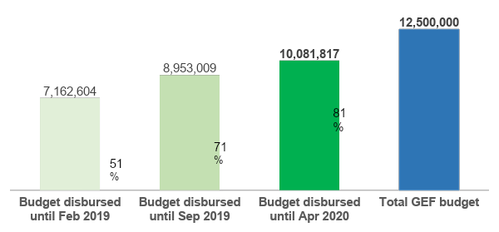
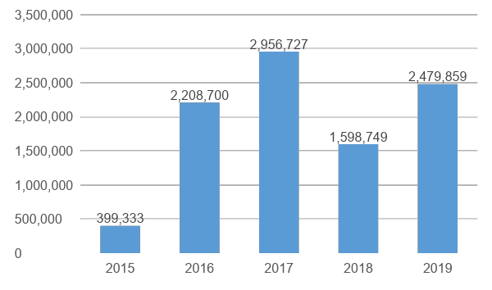
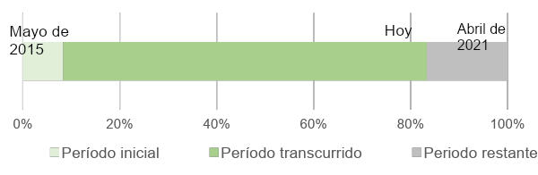
Ejecución financiera frente al presupuesto total del proyecto
Hasta abril de 2020, el proyecto ha desembolsado el 81 % (USD 10,1 millones) del total de la subvención del FMAM (USD 12,5 millones). Se ha logrado considerable progreso desde la última revisión del presupuesto, en febrero de 2019, y el análisis de la ejecución, en septiembre de 2019.
Evolución de los gastos versus presupuesto total (USD)
Gastos por año (USD)
71%
51%
57%
Período transcurrido del proyecto
Notes:
El primer gráfico muestra el gasto actual hasta abril de 2020 (10,1 millones) comparado con el total de la subvención del FMAM, y las cifras de gastos de los anteriores análisis de ejecución (febrero de 2019 y septiembre de 2019). Se observa un progreso considerable en la ejecución financiera en el último año del 51 % al 80 % del presupuesto desembolsado.
El segundo gráfico representa la cifra de gastos por año desde el inicio del proyecto (desde 2015 hasta 2019), en que se muestra el esfuerzo realizado durante 2019 para asignar los recursos planificados (2,4 millones asignados en 2019).
El tercer gráfico muestra el tiempo transcurrido de acuerdo con la duración actual del proyecto, que es el 83 % de la duración total. La fecha de finalización del proyecto a este momento es abril de 2021.

Slide 24
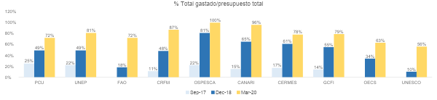
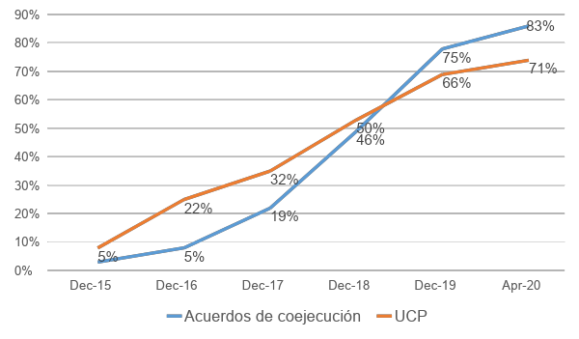
Avance en la ejecución financiera por asociado
Los asociados y la UCP muestran recuperación en el ritmo de gastos relativos a sus presupuesto respectivos
% Acumulativo de gastos
sobre el presupuesto total
Notes:
El primer gráfico muestra la evolución de la relación de Gasto sobre Presupuesto de cada asociado en la coejecución, incluida la Unidad de Coordinación del Proyecto. La relación de Gasto sobre Presupuesto debe entenderse como un indicador de los gastos reales de la subvención del asociado, y no refleja el modo en que se ha planificado su ejecución con el paso del tiempo. Si tenemos pendiente esa precisión, podremos observar que todos los asociados lograron mejoras en términos de ejecución financiera, incluso los que tienen un presupuesto abundante, como la FAO o el PNUMA. OSPESCA ha finalizado su ejecución financiera, en tanto que el CRFM y CANARI están cerca de concluir los suyos. La OECS y la UNESCO podrían enfrentar retos para aplicar el presupuesto restante antes de la fecha de finalización actual de sus acuerdos de coejecución.
El segundo gráfico presenta el modo en que ha crecido el porcentaje acumulativo de desembolsos del presupuesto (Gastado/Presupuesto total) en el curso del proyecto. La línea azul representa la tasa de desembolso relacionada con los acuerdos de coejecución (todos los socios consolidados excepto la PCU), y la línea naranja presenta el ratio de la UCP sobre su propio presupuesto (es decir, excluyendo el presupuesto de los acuerdos de coejecución). Se observa un mayor progreso en el último período. A este momento, la UCP debe desembolsar el 29 % de su presupuesto, mientras que los asociados deben asignar el 17 % de sus presupuestos correspondientes.

Slide 25
Ejecución detallada del presupuesto por asociado
A la fecha, se ha gastado el 90 % de la cantidad transferida (es decir, desembolsada por la PCU) a los asociados, lo que representa un 83 % del presupuesto total de los acuerdos de coejecución. Del mismo modo, la UCP ha gastado 71 % del presupuesto bajo su responsabilidad (es decir, subvención total del GEF menos los acuerdos de co-ejecución).
Situación del presupuesto de acuerdos de coejecución (USD)
Situación del presupuesto de la Unidad de Coordinación del Proyecto (USD)
Acuerdo de coejecución | Total de fondos comprometidos con los asociados | Transferidos a los asociados | Gastos reportados por los asociados hasta la fecha | Gastado/Total | Gastado/ Transferido | Fecha de finalización del acuerdo
CANARI | 350.000 | 345.100 | 334.500 | 96% | 97% | 30 de julio de 2020
CERMES | 188.000 | 164.500 | 147.529 | 78% | 90% | 30 de octubre de 2020
CRFM | 996.141 | 996.141 | 885.845 | 89% | 89% | 31 de diciembre de 2020
FAO | 1.352.400 | 1.080.000 | 980.543 | 73% | 91% | 30 de agosto de 2020
GCFI | 140.000 | 129.500 | 111.129 | 79% | 86% | 30 de mayo de 2020
OECS | 142.500 | 108.750 | 89.494 | 63% | 82% | 30 de agosto de 2020
OSPESCA | 960.000 | 960.000 | 960.000 | 100% | 100% | 31 de diciembre de 2019
PNUMA | 1.365.000 | 1.310.000 | 1.108.399 | 81% | 85% | 11 de diciembre de 2020
UNESCO-COI | 125.000 | 90000 | 70116 | 56% | 78% | 30 de agosto de 2020
Total | 5.619.041 | 5.183.991 | 4.687.555 | 83% | 90%
 | Gastos | Presupuesto total según el documento del proyecto | Gastado/ Total
Costos de personal y oficina | 2.659.733 | 3.634.498 | 73%
Contratos, consultorías y comunicaciones | 523.555 | 702.987 | 74%
Eventos, reuniones y viajes | 1.012.394 | 1.407.111 | 72%
Costos de gestión | 702.144 | 1.136.363 | 62%
Total | 4.897.826 | 6.880.959 | 71%
Notes:
Esta diapositiva muestra información adicional sobre la conducta de los presupuestos de los acuerdos de coejecución y de la UCP hasta la fecha, indica gastos hasta la fecha, una comparación con el presupuesto original y el porcentaje gastado sobre el presupuesto total por renglón.

Slide 26
Resultados del presupuesto de 2019
A pesar del progreso mostrado, el ejercicio de gastos durante 2019 ha quedado USD 426 mil por debajo del presupuesto esperado (aprobado) debido a las razones que se describen a continuación. Esta diferencia se reprogramará para el período 2020-2021, tal como se muestra en las siguientes diapositivas.
 | 2019
 | Último presupuesto aprobado por el CDP | Gastos | Diferencia | Comentarios
Personal y consultores | 738.500 | 592.313 | 146.187 | a
Viajes (incluye SCM, PEG, reuniones) | 290.000 | 252.572 | 37.428 | b
Servicios por contrato | 1.584.000 | 1.424.649 | 159.351 | c
Alquiler y mantenimiento (locales, salas de reuniones) | 8.000 | 831 | 7.169
Equipo y mobiliario (incluye TIC) | 8.000 | 6.815 | 1.185
Audiovisuales, impresión y traducciones | 34.500 | 19.095 | 15.405
Suministros | 6.000 | 5.982 | 18
Miscelánea | 12.000 | 11.092 | 908
Total | 2.681.000 | 2.313.349
Costos de gestión | 224.000 | 165.570 | 58.430 | d
Total general | 2.905.000 | 2.478.919 | 426.081
Rotación de personal y contrataciones planificadas que han sido pospuestas
Ahorros en eventos y reuniones realizadas
Demoras en el otorgamiento de contratos técnicos debidas a procesos de adquisición pospuestos y a una reducida capacidad de RR. HH.
Proporción del total de gastos
Notes:
La diapositiva resume los gastos del proyecto por cuenta para 2019 en comparación con el último presupuesto de 2019 aprobado por el CDP. El monto gastado fue inferior en USD 462 mil al presupuesto aprobado. Las diferencias en la ejecución del presupuesto de 2019 (en comparación con el último presupuesto aprobado) se explican a partir de:
Demoras en las contrataciones planificadas y la renuncia de un miembro del equipo
Aproximadamente USD 37 mil no gastados en la realización de eventos y reuniones (ahorros)
Demoras en el proceso de adquisición y el otorgamiento de contratos de servicios técnicos planificados
Reducción de los costos de gestión debido a una disminución del presupuesto desembolsado.

Slide 27
Gastos generales 2015-2020
Los gastos totales por cuenta hasta la fecha se encuentran dentro del presupuesto según Documento del Proyecto
Gastos detallados por año (miles de USD)
 | 2015 | 2016 | 2017 | 2018 | 2019 | 2020 (hasta abril) | Total 2015-2020 | Presupuesto según documento del proyecto | Gastos / Presupuesto
Personal y consultores | 211 | 426 | 461 | 571 | 592 | 186 | 2.448 | 3.574 | 68%
Viajes (incluye SCM, PEG, reuniones) | 83 | 211 | 151 | 311 | 253 | 10 | 1.019 | 1.407 | 72%
Servicios por contrato | 35 | 1.337 | 2.120 | 519 | 1.425 | 183 | 5.618 | 5.935 | 95%
Alquiler y mantenimiento (locales, salas de reuniones) | 0 | 6 | 1 | 1 | 1 | 0 | 9 | 180 | 5%
Equipo y mobiliario (incluye TIC) | 19 | 21 | 3 | 6 | 7 | 3 | 57 | 64 | 90%
Audiovisuales, impresión y traducciones | 4 | 6 | 11 | 24 | 19 | 6 | 70 | 89 | 79%
Suministros | 0 | 0 | 6 | 6 | 6 | 2 | 20 | 60 | 34%
Miscelánea | 2 | 7 | 5 | 7 | 12 | 1 | 34 | 54 | 64%
Total | 353 | 2.013 | 2.759 | 1.445 | 2.314 | 391 | 9.276 | 11.364
Costos de administración | 47 | 195 | 198 | 154 | 166 | 47 | 806 | 1.136 | 71%
Total general | 399 | 2.209 | 2.957 | 1.599 | 2.480 | 438 | 10.082 | 12.500 | 81%
Notes:
Esta diapositiva resume los gastos hasta la fecha por cuenta, y los compara con el presupuesto por cuenta según Documento del Proyecto para la duración total del proyecto.
Los gastos de viajes del primer trimestre de 2020 se han visto gravemente afectados por el brote de COVID-19.

Slide 28
Conclusiones del resumen de implementación técnica y financiera

Slide 29
Conclusiones del Estado de Ejecución
Se continua observando progreso en las actividades del Proyecto CLME+, con la exitosa finalización de cerca del 46.5% de los objetivos en los Componentes 1,2 4 y 5
Dos de los Productos del Componente 3 se han completado exitosamente (Productos 3.1 y 3.5) y uno se encuentra en las últimas etapas de ejecución (O3.3)
Se han presentado demoras en algunas actividades del Proyecto CLME+, incluidos algunos de los productos emblemáticos.
Las demoras mencionadas han sido provocadas y/o influenciadas por la pandemia del COVID-19
La fecha actual para el término de la ejecución técnica es el 31 de diciembre de 2020, lo que significa que todas las actividades de los asociados en la co-ejecución deberán finalizar la ejecución técnica a más tardar para el 30 de agosto, para que se puedan preparar los informes técnicos finales, actividades de gestión del conocimiento, ET, continuidad/sostenibilidad, etc.
El progreso actual y el contexto evidenciarían que, con el cronograma vigente, un número de actividades del Proyecto CLME+ no se puedan completar satisfactoriamente.
Notes:
Esta diapositiva resume las conclusiones de la revisión del estado de ejecución del Proyecto CLME+

Slide 30
Conclusiones del estado de ejecución financiera
Se ha demostrado considerable progreso en la ejecución del presupuesto del proyecto. En 15 meses se han desembolsado casi USD 3 millones (30 % del presupuesto) para una cifra total de gastos de USD 10 millones (81 % del presupuesto total del proyecto). No obstante, en lo que resta de año deberán ejecutarse USD 3 millones (0.5MM de estos fondos ya han sido transferidos a los socios).
Se ha registrado avance en la ejecución financiera tanto a nivel de la UCP como a nivel de los asociados en la co-ejecución. Sin embargo, en esta última etapa del proyecto, es la UCP la que enfrenta la mayor responsabilidad y los mayores desafíos en términos de la ejecución de sus actividades con los fondos disponibles.
Las circunstancias actuales de 2020 debidas al brote de COVID-19 no han permitido que se ejecute el presupuesto pendiente dentro de la línea de tiempo aprobada vigente (cancelaciones de reuniones y eventos, identificación e implementación de modalidades alternativas de trabajo, y demoras en el proceso de contratación, entre otras razones). Este contexto hay retrasos que se suman a los existentes, e implican un desafío sustancial en cuanto a la ejecución efectiva del presupuesto en la fecha de finalización del proyecto actualmente aprobada.
Notes:
Esta diapositiva resume las conclusiones de la revisión de la situación de ejecución financiera del Proyecto CLME+

Slide 31
Información Importante para la Consideración de los proyectos FMAM-4 – FMAM-6
La política revisada del PNUD para los proyectos FMAM-4 – FMAM-6 indica que dichos proyectos se pueden extender en 18 meses (se preveían 12 meses)
en marzo de 2019, se aprobó una extensión del Proyecto CLME+ de 12 meses (del 31 de abril de 2020 al 31 de abril de 2021)
La política del PNUD establece claramente que “Los proyectos pueden solicitar una segunda extensión no financiada del proyecto debido a demoras relacionadas por la COVID-19 por un máximo de 3 meses. Al final del período de tres meses, el proyecto cerrará en la esfera económica, y las subvenciones restantes se devolverán al Fondo Vertical”.
Notes:
Esta diapositiva indica algunas actualizaciones importantes de la Política del PNUD relacionadas con los proyectos FMAM-4 y FMAM-6.

